Slide 1
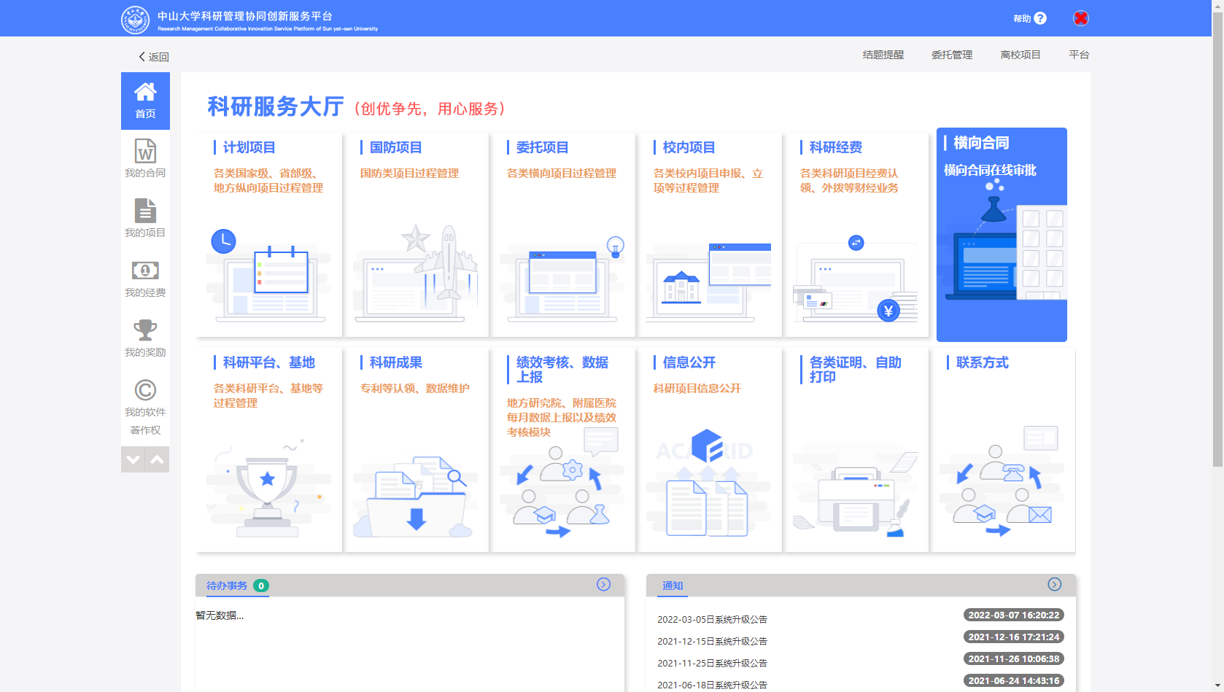
1.选择“横向合同”

Slide 2
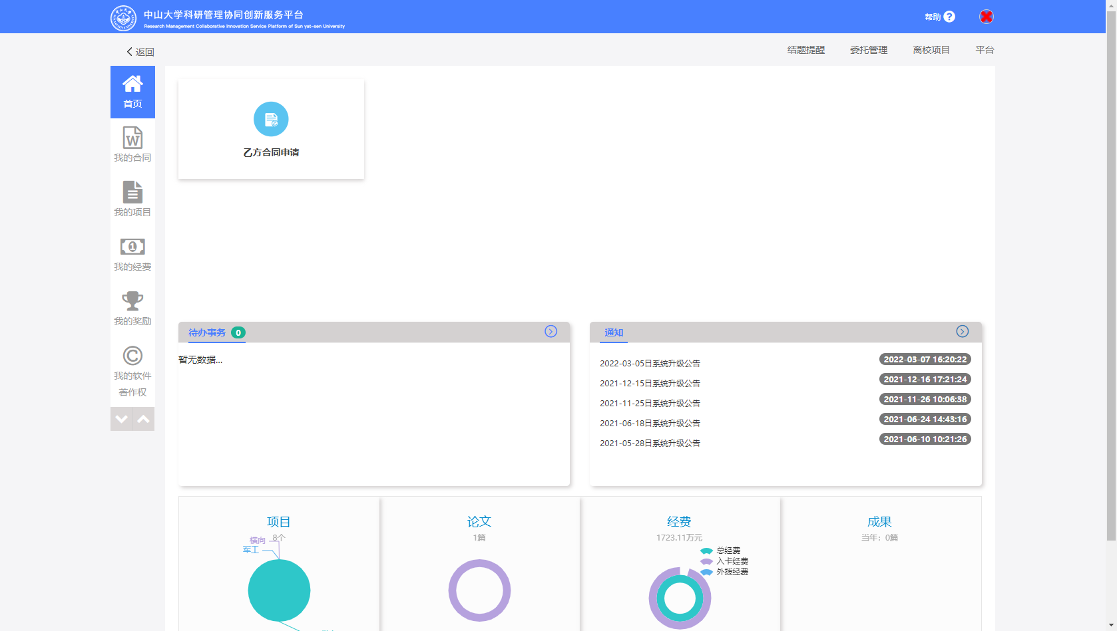
2.选择“乙方合同申请”

Slide 3
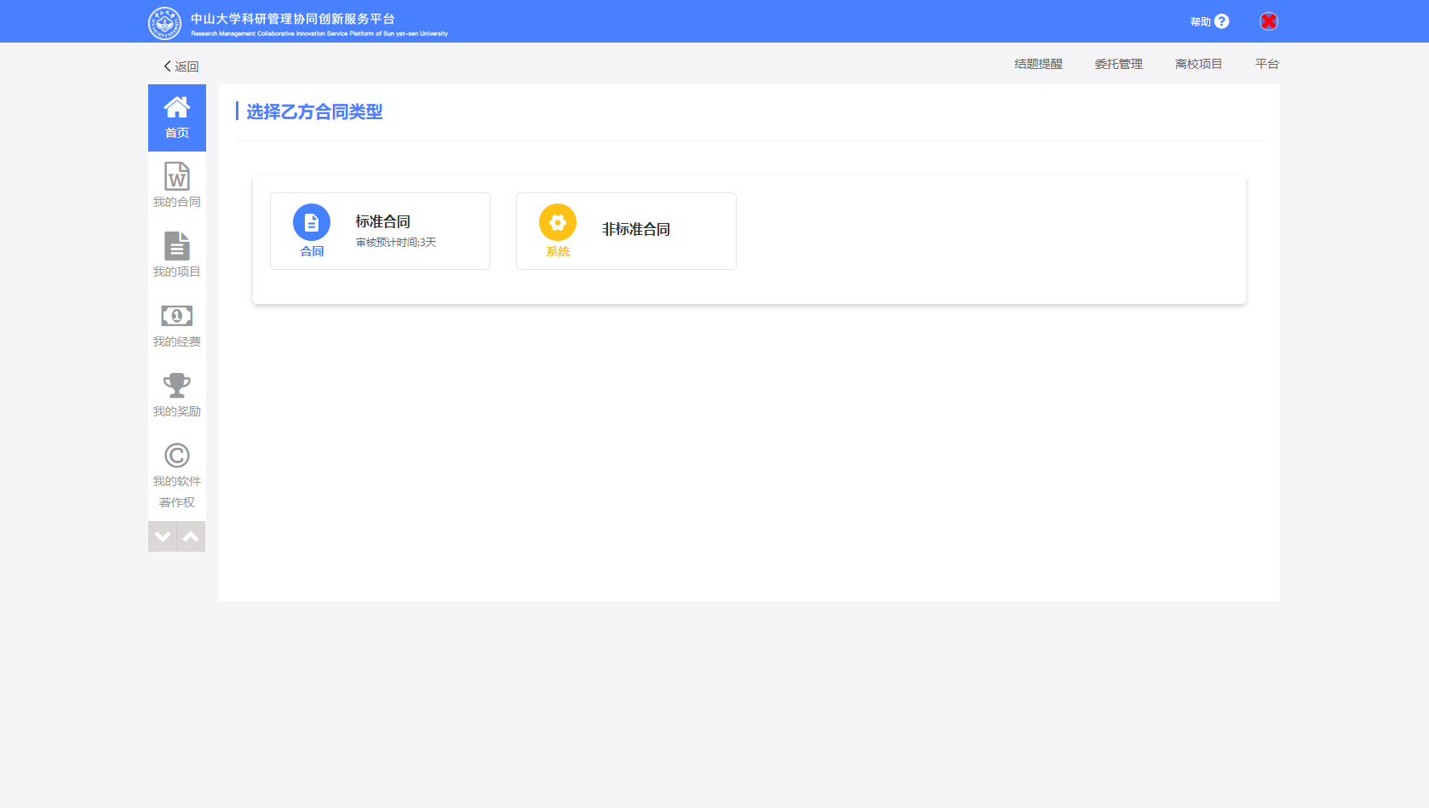
3.选择“标准合同”

Slide 4
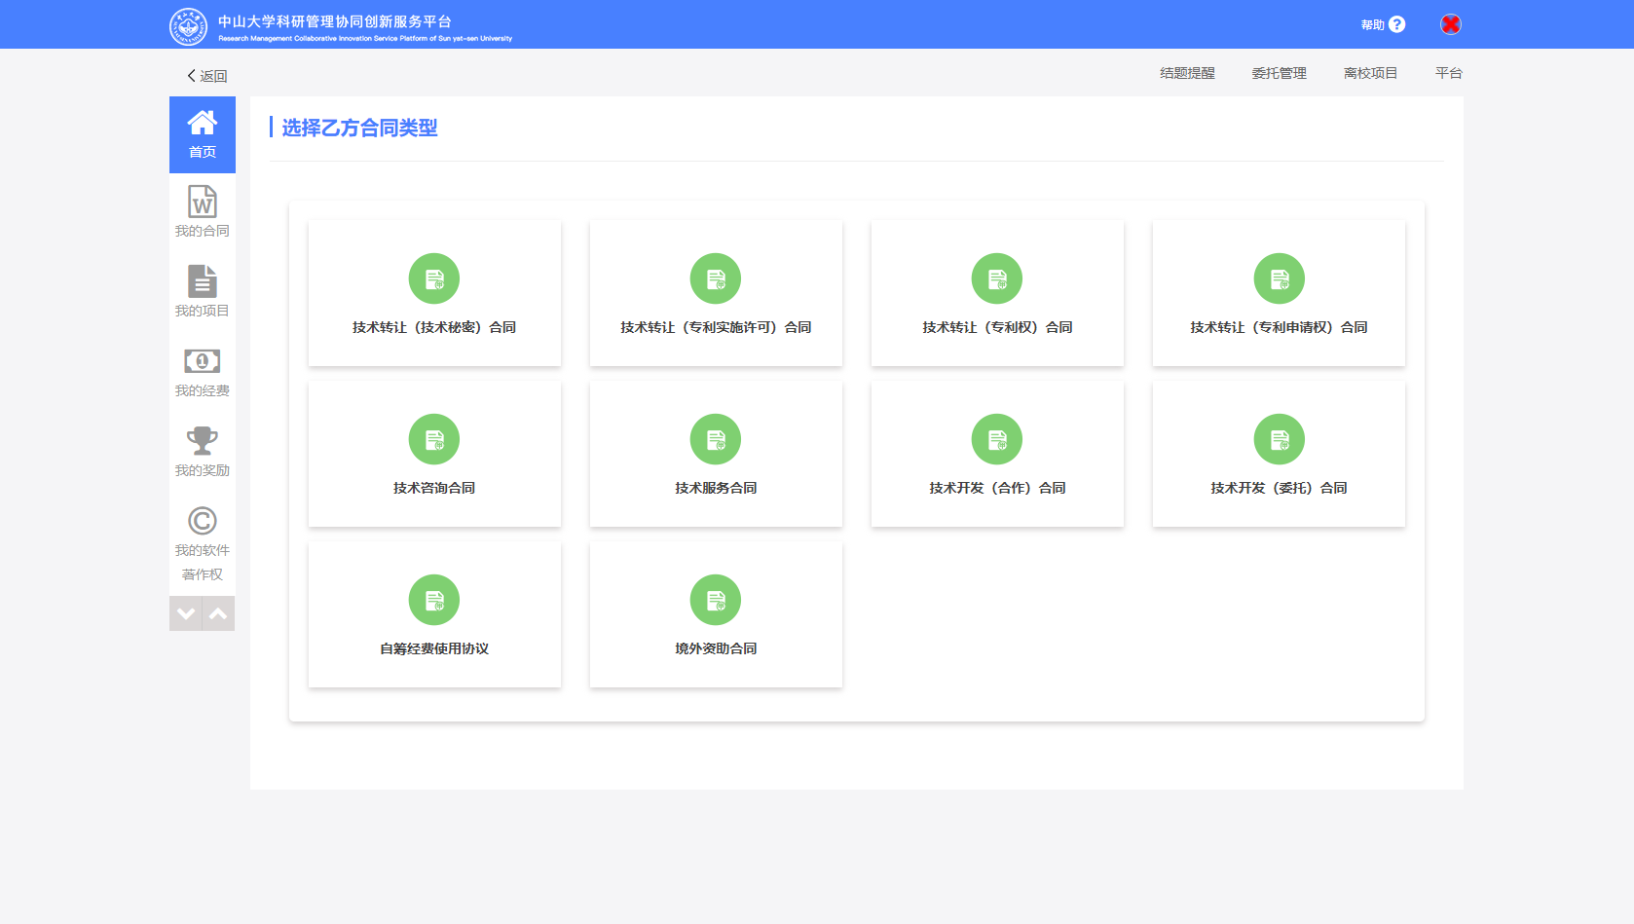
4.选择“合同类型”，多数情况为中间这4类

Slide 5
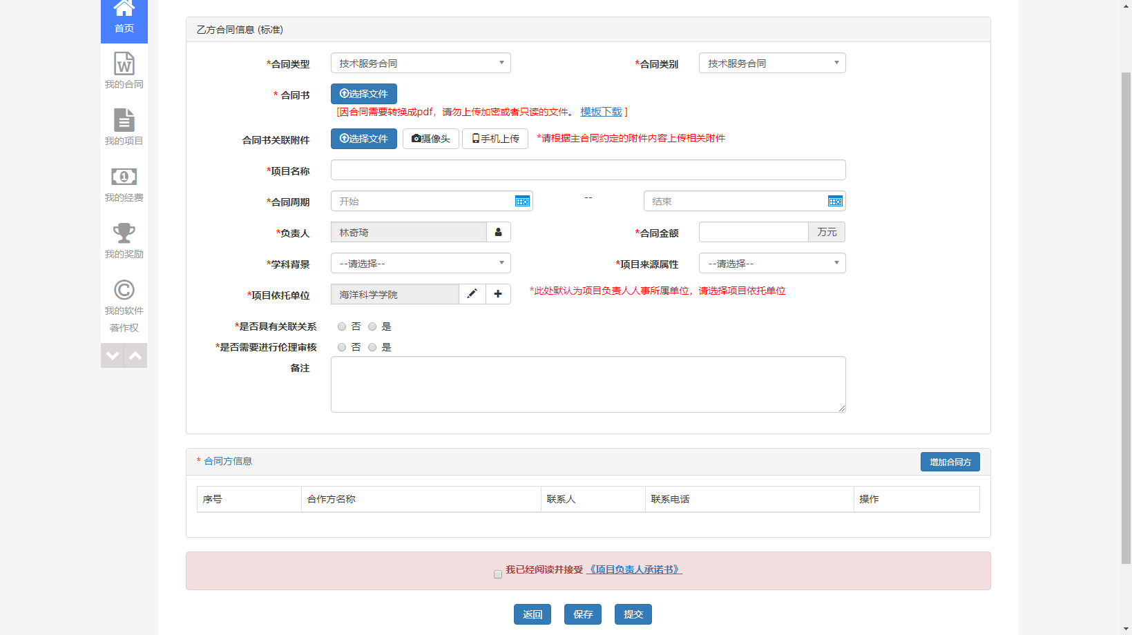
1.上传合同文本
2. 上传相关支撑材料附件，如甲方不使用范本合同，在 “合同管理系统”流转审核完成签订后，将盖章扫描件PDF上传
3. 项目名称与合同文本一致
4. 合同起始日期与合同文本一致，需明确至“日”
5.填写其他内容，提交，联系科研秘书审核

